Slide 1

Diapo n°1

Slide 2
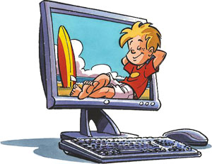
Année scolaire 2007/2008
En cours de technologie
GENESTE Charlène
PIRAL Nadège 4ème
Diapo n°2
Les élèves de 4eme

Slide 3

Les avantages de mois polluer:
50€
-Économiser 50€ par mois et par personne.

Slide 5
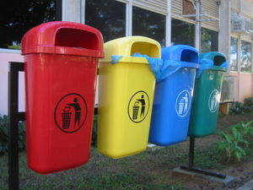
SOLUTION
Patrick - Patrick

Slide 6
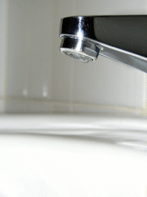
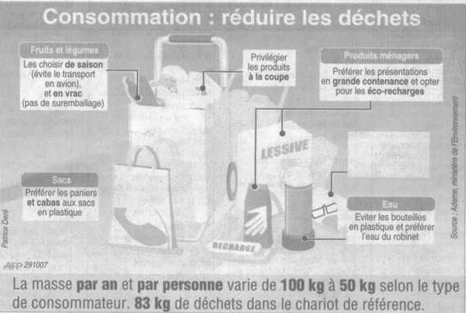
Chris 73/Gallery 005
SVP penser aux poubelles

Slide 7

Au final
On peut arriver à réduire nos déchets de 33 kg par an et par personne !!!

Slide 8
MERCI D'ANVANCE POUR TOUS VOS EFFORTS

